Slide 1
Безопасность компьютера. Антивирусные программы
Выполнила: Давыдов Екатерина
Группа:IS11Z

Slide 2
Оглавление:
Понятие антивирусная программа
Первые антивирусы
Первые вирусы
Меры защиты от вирусов
антивирусные программы
Библиография

Slide 3

Антивирусная программа:
Антиви́русная програ́мма (антиви́рус, средство антивирусной защиты, средство обнаружения вредоносных программ) — специализированная программа для обнаружения компьютерных вирусов, а также нежелательных (считающихся вредоносными) программ и восстановления заражённых (модифицированных) такими программами файлов и профилактики — предотвращения заражения (модификации) файлов или операционной системы вредоносным кодом.

Slide 4
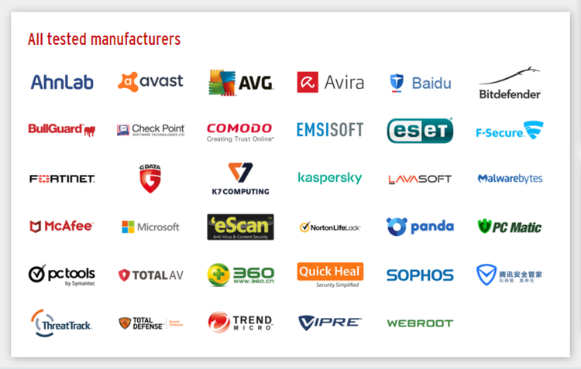

Slide 5
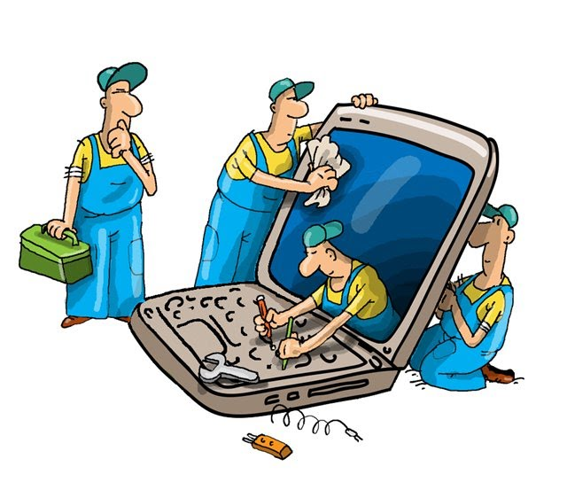
Первые антивирусы:
Уже в 1988 году была выпущена первая антивирусная утилита для любого типа ПК, работающего под управлением MS-DOS. Программа быстро разлетелась по компьютерам всей страны, что и побудило создателей поставить производство на коммерческую основу. С этого момента начались продажи, а также был зарегистрирован товарный знак, началась первая целевая реклама.

Slide 6
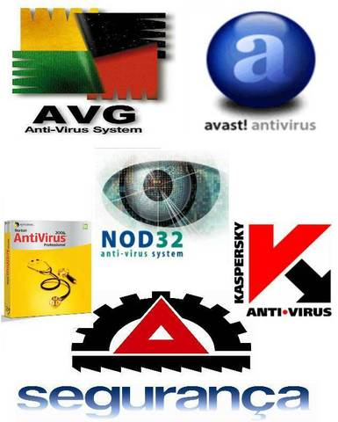
Первые антивирусы:
В 1992 году два друга привлекли к себе талантливого бизнесмена Рудольфа Грубого, который помог решить все правовые и коммерческие вопросы за небольшую долю акций будущей компании. Первый офис они открыли на территории Словакии, в связи с нестабильностью в Балканских странах, которая привела к войне. Именно в этот период, аж до 1998 года, им приходилось буквально выживать, потому что все предыдущие наработки и связи были разбиты войной в Чехословакии, также сгорела большая часть активов. Выход версии антивируса под систему Windows 98 помог надёжно закрепиться на территории Словакии, после чего началось стремительное восхождение.

Slide 7

Первые антивирусы:
Мировая известность продукта пришла только после выхода версии для ОС Windows XP. Объёмы продаж резко пошли вверх, теперь они измерялись сотнями тысяч копий. Была также версия для Win95, но даже сами создатели редко упоминают её из-за неудачной попытки покорения рынка. Особенно пользователям нравилось то, что новый антивирусный продукт практически не требовал ресурсов от системы в фоновом режиме, хотя исправно выполнял свои функции. Эта особенность сохранилась до сих пор.

Slide 8
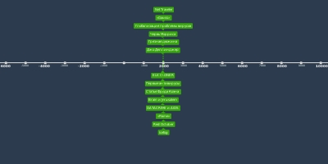
Первые вирусы:
Джо Деллинджер
Другие вирусы для Apple II были созданы студентом Техасского университета A&M Джо Деллинджером в 1981 году. Они были рассчитаны на операционную систему Apple DOS 3.3 для этой ПЭВМ. Вторая версия этого вируса «ускользнула» от автора и начала распространяться по университету. Ошибка в вирусе вызывала подавление графики популярной игры под названием CONGO, и в течение нескольких недель все («пиратские») копии этой игры перестали работать. Для исправления ситуации автор запустил новый, исправленный вирус, предназначенный для «замещения» предыдущей версии. Обнаружить вирус можно было по наличию в памяти счётчика заражений: «(GEN 0000000 TAMU)», по смещению $B6E8, или в конце нулевого сектора заражённого диска.

Slide 9
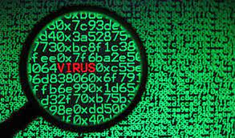
Первые вирусы:
Грязная дюжина
В 1985 году Том Нефф (Tom Neff) начал распространять по различным BBS список «Грязная дюжина — список опасных загружаемых программ» (The Dirty Dozen — An Unloaded Program Alert List), в котором были перечислены известные на тот момент программы-вандалы. В дальнейшем этот список, включающий большинство выявленных троянских программ и «взломанные» или переименованные копии коммерческого программного обеспечения для MS-DOS, стал широко известен под кратким названием «грязная дюжина» .

Slide 10
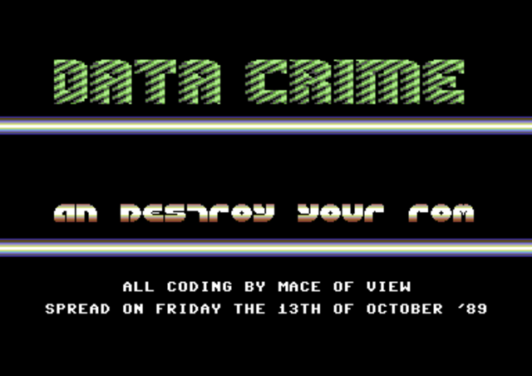
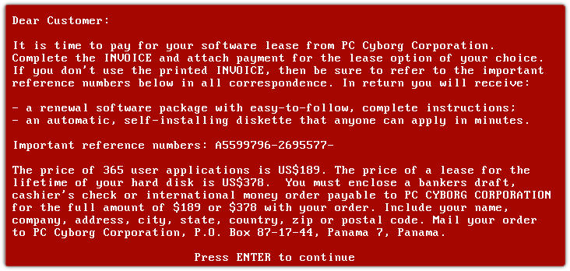
Первые вирусы:

Slide 11
Меры защиты от вирусов:
Использование приложения для защиты от вредоносных программ;
Не открывайте сообщения электронной почты от незнакомых отправителей или незнакомые вложения;
Используйте блокирование всплывающих окон в браузере;
При использовании Microsoft Edge, убедитесь, что SmartScreen включен;
Регулярно обновляйте Windows;
Используйте параметры конфиденциальности браузера;
Убедитесь, что функция контроля учетных записей включена;

Slide 12
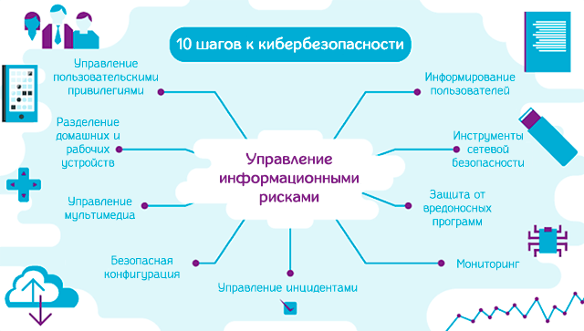

Slide 13

Антивирусные программы:
AhnLab V3 Internet Security.
Avast Free AntiVirus.
Avast One Essentials.
AVG Internet Security.
Avira Internet Security.
AVIRA Antivirus Pro.
Bitdefender Internet Security.
BullGuard Internet Security.

Slide 14
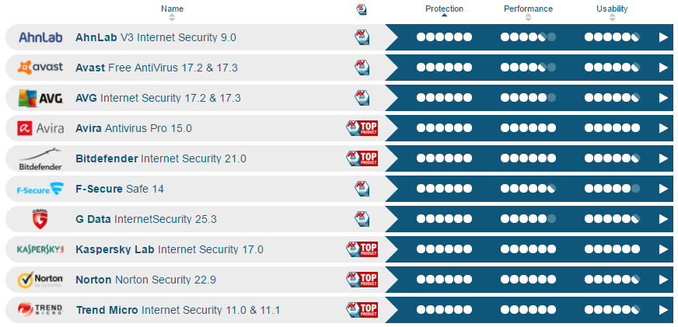

Slide 15
БиблиограФИЯ
Как работает антивирусное обеспечение [online][посещен 13.05.22]
https://guidepc.ru/articles/kak-rabotaet-antivirusnoe-programmnoe-obespechenie/
Wikipedia. Антивирусная программа[online] [посещен 13.05.22]
https://ru.wikipedia.org/wiki/%D0%90%D0%BD%D1%82%D0%B8%D0%B2%D0%B8%D1%80%D1%83%D1%81%D0%BD%D0%B0%D1%8F_%D0%BF%D1%80%D0%BE%D0%B3%D1%8
Виды антивирусов [online] ][посещен 15.05.22]
http://pc-information-guide.ru/bezopasnost/vidy-antivirusov-dejstvitelno-li-on-neobxodim-etot-antivirus.html
Виды вирусов [online] ][посещен 21.05.22]
https://ru.wikipedia.org/wiki/%D0%92%D0%B8%D1%80%D1%83%D1%81%D1%8B
Меры защиты от вирусов [online] ][посещен 21.05.22]
https://support.microsoft.com/ru-ru/windows/%D0%B7%D0%B

Slide 16
Спасибо за внимание!

